Slide 1
Práctica
ENTREGABLES:
1. Modelo relacional de cada caso 2. Excel (Con los datos tal y como se insertarán en las tablas.) 3. Diccionario de datos de cada caso

Slide 2

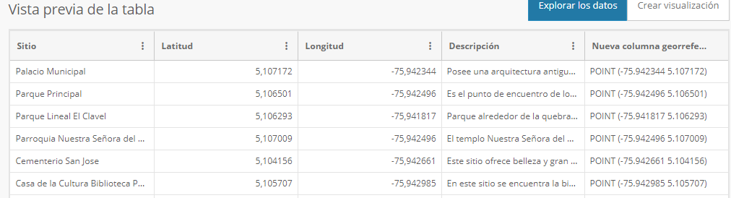
Ejercicio Práctico No 1
Ministerio de Comercio, Industria y Turismo
Municipio de Apía
?
https://drive.google.com/file/d/1Fiw9bAaHTqAvlMc5ib2cE2v9fGHdfam6/view?usp=share_link

Slide 3
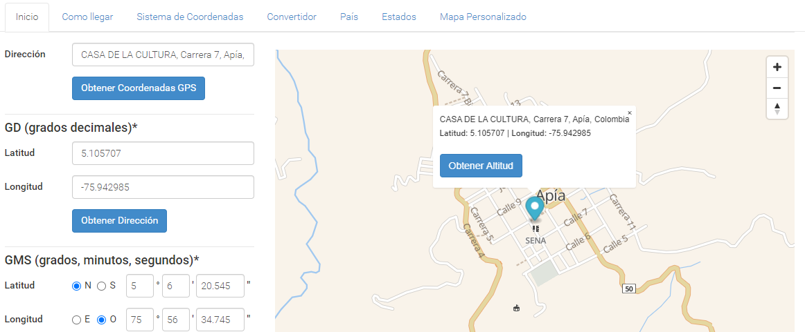
Ejercicio Práctico No 2
https://www.coordenadas-gps.com/

